Slide 1
第六章 公钥密码学
1 什么是公钥密码体制
公钥密码又称为双钥密码和非对称密码，是1976年由Diffie和Hellman在其“密码学新方向”一文中提出的，见划时代的文献：
W.Diffie and M.E.Hellman, New Directrions in Cryptography, IEEE Transaction on Information Theory, V.IT-22.No.6, Nov 1976, PP.644-654

Slide 2
公钥密码体制的基本概念
在公钥密码体制以前的整个密码学史中，所有的密码算法，包括原始手工计算的、由机械设备实现的以及由计算机实现的，都是基于代换和置换这两个基本工具。而公钥密码体制则为密码学的发展提供了新的理论和技术基础，一方面公钥密码算法的基本工具不再是代换和置换，而是数学函数；另一方面公钥密码算法是以非对称的形式使用两个密钥，两个密钥的使用对保密性、密钥分配、认证等都有着深刻的意义。

Slide 3
公钥密码体制的概念是在解决单钥密码体制中最难解决的两个问题时提出的，这两个问题是密钥分配和数字签字。
单钥密码体制在进行密钥分配时, 要求通信双方或者已经有一个共享的密钥，或者可籍助于一个密钥分配中心。对第一个要求，常常可用人工方式传送双方最初共享的密钥，这种方法成本很高，而且还完全依赖信使的可靠性。第二个要求则完全依赖于密钥分配中心的可靠性。
第二个问题数字签字考虑的是如何为数字化的消息或文件提供一种类似于为书面文件手书签字的方法。

Slide 4
公钥密码体制的原理
公钥密码算法的最大特点是采用两个相关密钥将加密和解密能力分开，其中一个密钥是公开的，称为公开密钥，简称公开钥，用于加密；另一个密钥是为用户专用，因而是保密的，称为秘密密钥，简称秘密钥，用于解密。因此公钥密码体制也称为双钥密码体制。算法有以下重要特性： 已知密码算法和加密密钥，求解密密钥在计算上是不可行的。

Slide 5
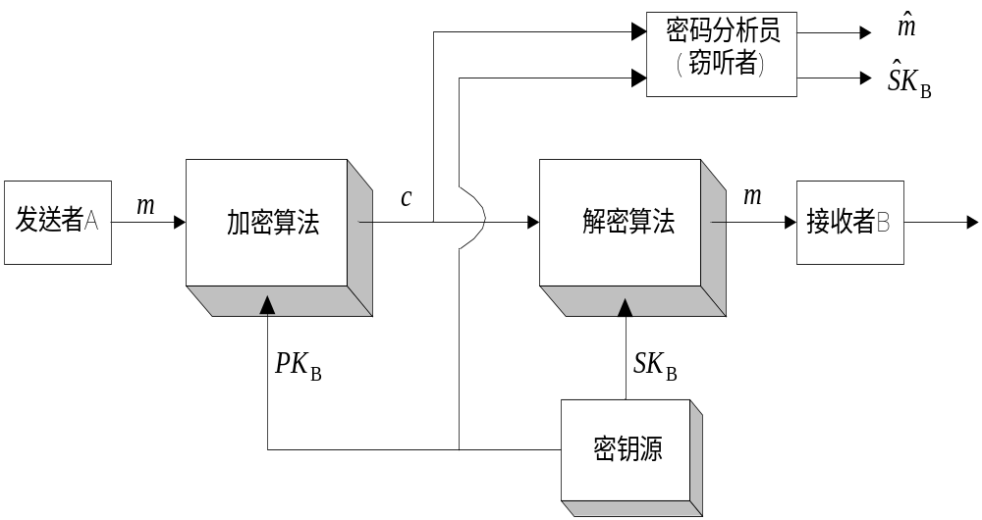
公钥体制加密的框图

Slide 6
加密过程有以下几步：
① 要求接收消息的端系统，产生一对用来加密和解密的密钥，如图中的接收者B，产生一对密钥PK_{B}，SK_{B}，其中PK_{B}是公开钥，SK_{B}是秘密钥。
② 端系统B将加密密钥（如图中的PK_{B}）予以公开。另一密钥则被保密（图中的SK_{B}）。
③ A要想向B发送消息m，则使用B的公开钥加密m，表示为c=E_{PKB}[m],其中c是密文，E是加密算法。
④ B收到密文c后，用自己的秘密钥SKB解密，表示为m=D_{SKB}[c]，其中D是解密算法。

Slide 7
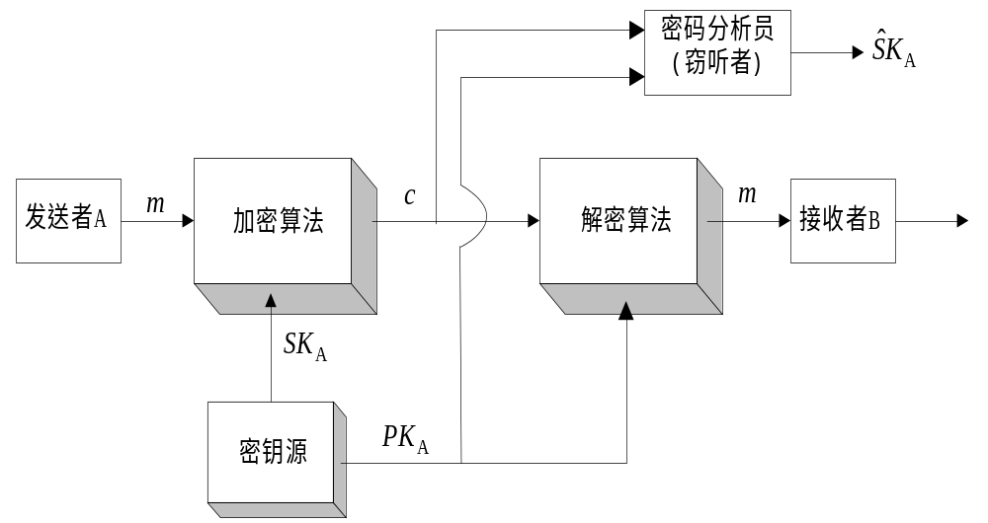
公钥密码体制认证框图

Slide 8
因为只有B知道SK_{B}，所以其他人都无法对c解密。
公钥加密算法不仅能用于加、解密，还能用于对发方A发送的消息m提供认证，如图4.2所示。用户A用自己的秘密钥SK_{A}对m加密，表示为
c=E_{SKA}[m]
将c发往B。B用A的公开钥PKA对c解密，表示为 m=D_{PKA}[c]

Slide 9
对于公钥密码，我们需要构造如下函数：
单向陷门函数是满足下列条件的函数f：
(1) 给定x，计算y=f(x)是容易的；
(2) 给定y, 计算x使y=f(x)是困难的。
(3) 存在δ，已知δ 时,对给定的任何y，若相应的x存在，则计算x使y=f(x)是容易的。

Slide 10
1*. 仅满足(1)、(2)两条的称为单向函数；第(3)条称为陷门性，δ 称为陷门信息。
2*. 当用陷门函数f作为加密函数时，可将f公开，这相当于公开加密密钥。此时加密密钥便称为公开钥，记为Pk。 f函数的设计者将δ 保密，用作解密密钥，此时δ 称为秘密钥匙，记为Sk。由于加密函数时公开的，任何人都可以将信息x加密成y=f(x)，然后送给函数的设计者（当然可以通过不安全信道传送）；由于设计者拥有Sk，他自然可以解出x=f⁻¹(y)。
3*.单向陷门函数的第(2)条性质表明窃听者由截获的密文y=f(x)推测x是不可行的。

Slide 11
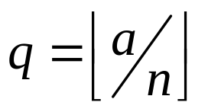
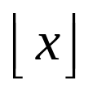
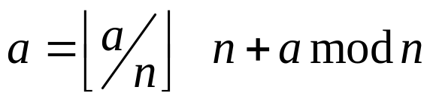
数学基础：模运算
设n是一正整数，a是整数，如果用n除a，得商为q，余数为r，则
a=qn+r,0≤r<n,
其中 为小于或等于x的最大整数。
用a mod n表示余数r，则 。
如果(a mod n)=(b mod n)，则称两整数a和b模n同余，记为a≡b mod n。称与a模n同余的数的全体为a的同余类，记为[a]，称a为这个同余类的表示元素。注意： 如果a≡0(mod n)，则n|a。

Slide 12
同余有以下性质：
① 若n|(a-b)，则a≡b mod n。
② (a mod n)≡(b mod n)，则a≡b mod n。
③ a≡b mod n,则b≡a mod n。
④ a≡b mod n, b≡c mod n,则a≡c mod n。
从以上性质易知，同余类中的每一元素都可作为这个同余类的表示元素。

Slide 13
求余数运算（简称求余运算）a mod n将整数a映射到集合{0,1, …,n-1}，称求余运算在这个集合上的算术运算为模运算，模运算有以下性质：
① [(a mod n)+(b mod n)] mod n=(a+b) mod n。
② [(a mod n)-(b mod n)] mod n=(a-b) mod n。
③ [(a mod n)×(b mod n)] mod n=(a×b) mod n。

Slide 14
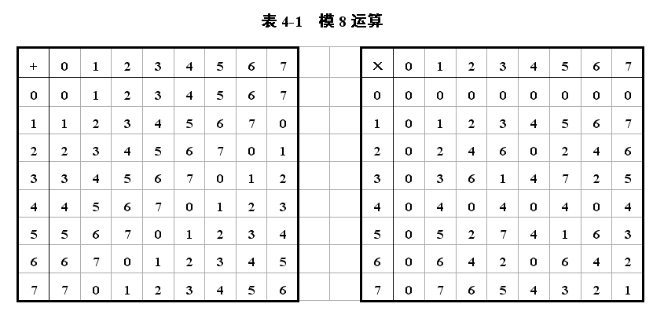
例4.1 设Z₈={0,1,…,7}，考虑Z₈上的模加法和模乘法

Slide 15
从加法结果可见，对每一x，都有一y，使得x+y≡0 mod 8。如对2，有6，使得2+6≡0 mod 8，称y为x的负数，也称为加法逆元。
对x，若有y，使得x×y≡1 mod 8，如3×3≡1 mod 8，则称y为x的倒数，也称为乘法逆元。本例可见并非每一x都有乘法逆元。

Slide 16
一般地，定义Zn为小于n的所有非负整数集合，即Zn={0,1, …,n-1}，称Zn为模n的同余类集合。其上的模运算有以下性质：
① 交换律 (w+x) mod n=(x+w) mod n
(w×x) mod n=(x×w) mod n
② 结合律 [(w+x)+y] mod n=[w+(x+y)] mod n
[(w×x)×y] mod n=[w×(x×y)] mod n

Slide 17
③ 分配律 [w×(x+y)] mod n=[w×x+w×y] mod n
④ 单位元 (0+w) mod n=w mod n
(1×w) mod n=w mod n
⑤ 加法逆元 对w∈Zn，存在z∈Zn，使得w+z≡0 mod n，记z=-w。

Slide 18
此外还有以下性质：
如果(a+b)≡(a+c) mod n，则b≡c mod n，称为加法的可约律。
该性质可由(a+b)≡(a+c) mod n的两边同加上a的加法逆元得到。

Slide 19

然而类似性质对乘法却不一定成立。例如6×3≡6×7≡2 mod 8，但3 7 mod 8。原因是6乘以0到7得到的8个数仅为Z₈的一部分，见例4.1。即如果将对Z₈作6的乘法6×Z₈（即用6乘Z₈中每一数）看作Z₈到Z₈的映射的话，Z₈中至少有两个数映射到同一数，因此该映射为多到一的，所以对6来说，没有惟一的乘法逆元。但对5来说，5×5≡1 mod 8，因此5有乘法逆元5。仔细观察可见，与8互素的几个数1，3，5，7都有乘法逆元。这一结论可推广到任一Zn。

Slide 20

定理4.1 设a∈Zn，gcd(a, n)=1，则a在Zn中有乘法逆元。
证明： 首先证明a与Zn中任意两个不相同的数b、c（不妨设c<b）相乘，其结果必然不同。否则设a×b≡a×c mod n，则存在两个整数k₁,k₂，使得ab=k₁n+r，ac=k₂n+r，可得a(b-c)=(k₁-k₂)n，所以a是(k₁-k₂)n的一个因子。又由gcd(a，n)=1，得a是k₁-k₂的一个因子，设k₁-k₂=k₃a，所以a(b-c)=k₃an，即b-c=k₃n，与0<c<b<n矛盾。所以|a×Zn|=|Zn|，又知a×Zn Zn，所以a×Zn=Zn。因此对1∈Zn，存在x∈Zn，使得a×x≡1 mod n，即x是a的乘法逆元。记为x=a⁻¹。 （证毕）

Slide 21
设p为一素数，则Zp中每一非0元素都与p互素，因此有乘法逆元。类似于加法可约律，可有以下乘法可约律：
如果(a×b)≡(a×c) mod n且a有乘法逆元，那么对(a×b)≡(a×c) mod n两边同乘以a⁻¹，即得b≡c mod n

Slide 22
1. 费尔玛定理
定理4.2 (Fermat)若p是素数，a是正整数且gcd(a, p)=1，则a^{p-1}≡1 mod p。
证明：由4.1.2的讨论知当gcd(a, p)=1时,a×Zp=Zp，其中a×Zp表示a与Zp中每一元素做模p乘法。又知a×0≡0 mod p，所以a×Zp-{0}=Zp-{0}，a×(Zp-{0})=Zp-{0}。即
{a mod p,2a mod p,…,(p-1)a mod p}={1,2,…,p-1}

Slide 23
所以
a×2a×…×(p-1)a≡[(a mod p)×(2a modp)×…×
((p-1)a mod p)] mod p≡(p-1)! mod p
另一方面
a×2a×…×(p-1)a=(p-1)!a^{p-1}
因此
(p-1)!a^{p-1}≡(p-1)! mod p
由于(p-1)!与p互素，因此(p-1)!有乘法逆元，由乘法可约律得a^{p-1}≡1 mod p。 （证毕）

Slide 24
Fermat定理也可写成如下形式： 设p是素数，a是任一正整数，则a^{p}≡a mod p。
2. 欧拉函数
设n是一正整数，小于等于n且与n互素的正整数的个数称为n的欧拉函数，记为φ(n)。
例如： φ(6)=2 ，φ(7)=6 ，φ(8)=4。
若n是素数，则显然有φ(n)=n-1。

Slide 25
定理4.3 若n是两个素数p和q的乘积，则φ(n)=φ(p)×φ(q)=(p-1)×(q-1)。
证明：略
例如： 由21=3×7，得φ(21)=φ(3)×φ(7)=2×6=12。

Slide 26
3. 欧拉定理
定理4.4（Euler） 若a和n互素，则a^{φ(n)}≡1 mod n。
证明： 设R={x₁, x₂, …, x_{φ(n)}}是由小于n且与n互素的全体数构成的集合，a×R={ax₁ mod n, ax₂ mod n,…, ax_{φ(n)} mod n}，对a×R中任一元素ax_{i} mod n，因a与n互素，x_{i}与n互素，所以ax_{i}与n互素，且ax_{i} mod n<n，因此ax_{i} mod n∈R，所以a×RR。

Slide 27
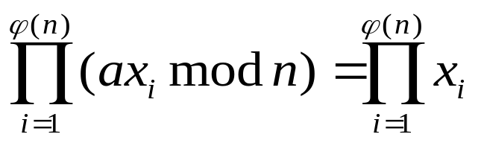
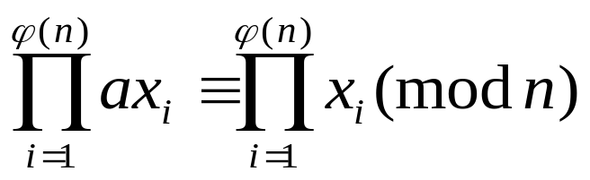
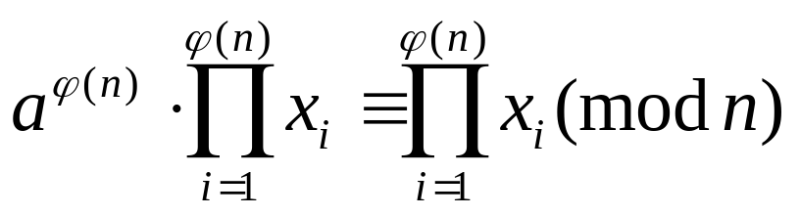
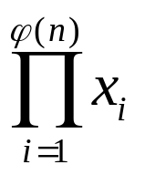

又因a×R中任意两个元素都不相同，否则ax_{i} mod n=ax_{j} mod n，由a与n互素知a在 mod n下有乘法逆元，得x_{i}=x_{j}。所以|a×R|=|R|，得a×R=R，所
以 ， ,
，由每一x_{i}与n互素，知
与n互素， 在 mod n下有乘法逆元。所
以a^{φ(n)}≡1 mod n。 (证毕）

Slide 28
素性检验
素性检验是指对给定的数检验其是否为素数。对于大数的素性检验来说没有简单直接的方法，本节介绍一个概率检验法，为此需要以下引理。

Slide 29
引理: 如果p为大于2的素数，则方程
x²≡1(mod p)的解只有x≡1和x≡-1。
证明：由x²≡1 mod p，有x²-1≡0 mod p，(x+1)(x-1)≡0 mod p，因此p|(x+1)或p|(x-1)或 p|(x+1)且p|(x-1)。
若p|(x+1)且p|(x-1)，则存在两个整数k和j，使得x+1=kp，x-1=jp,两式相减得2=(k-j)p，为不可能结果。所以有p|(x+1)或p|(x-1)。
设p|(x+1)，则x+1=kp，因此x≡-1(mod p)。
类似地可得 x≡1(mod p)。（证毕）

Slide 30

引理的逆否命题为：如果方程x²≡1 mod p有一解x₀ {-1,1}，那么p不为素数。
例如： 考虑方程x²≡1(mod 8)由4.1.2节Z₈上模乘法的结果得
1²≡1 mod 8, 3²≡1 mod 8, 5²≡1 mod 8, 7²≡1mod 8
又5≡-3 mod 8，7≡-1 mod 8，所以方程的解为1，-1，3，-3，可见8不是素数。

Slide 31
下面介绍Miller-Rabin的素性概率检测法。首先将n-1表示为二进制形式b_{k}b_{k-1}…b₀，并给d赋初值1，则算法Witness(a,n)的核心部分如下：
for i=k downto 0 do
{
x←d;
d←(d×d) mod n;
if d=1 and (x≠1) and (x≠n-1) then return False;
if b_{i}=1 then d←(d×a) mod n
}
if d≠1 then return False;
return True.

Slide 32
此算法有两个输入参数，n是待检验的数，a是小于n的整数。如果算法的返回值为False，则n肯定不是素数，如果返回值为True，则n有可能是素数。
for循环结束后，有d≡a^{n-1} mod n，由Fermat定理知，若n为素数，则d为1。因此若d≠1，则n不为素数，所以返回False。

Slide 33
该算法有以下性质： 对s个不同的a，重复调用这一算法，只要有一次算法返回为False，就可肯定n不是素数。如果算法每次返回都为True，则n是素数的概率至少为1-2^{-s}，因此对于足够大的s，就可以非常肯定地相信n为素数。

Slide 34
欧几里得算法
欧几里得（Euclid）算法是数论中的一个基本技术，是求两个正整数的最大公因子的简化过程。而推广的Euclid算法不仅可求两个正整数的最大公因子，而且当两个正整数互素时，还可求出其中一个数关于另一个数的乘法逆元。

Slide 35
1. 求最大公因子
Euclid算法是基于下面一个基本结论：
对任意非负整数a和正整数b，有gcd(a, b)=gcd(b, a mod b)。
例如：gcd(55, 22)=gcd(22, 55 mod 22) = gcd(22,11) = gcd(11, 0)=11。
在求两个数的最大公因子时，可重复使用以上结论。
例如： gcd(18,12)=gcd(12,6)=gcd(6,0)=6,
gcd(11,10)=gcd(10,1)=1。

Slide 36
Euclid算法就是用这种方法，因gcd(a, b)=gcd(|a|, |b|)，因此可假定算法的输入是两个正整数，设为d，f，并设f >d。
  EUCLID（f, d）
  1. X ← f; Y ← d；
  2. if Y=0 then return X=gcd (f，d)；
  3. if Y=1 then return Y=gcd (f，d)；
  4. R=X mod Y；
  5. X=Y；
  6. Y=R；
  7. goto 2.

Slide 37
例4.2 求gcd(1970, 1066)。
1970=1×1066+904, gcd(1066, 904)
1066=1×904+162, gcd(904, 162)
904=5×162+94, gcd(162, 94)
162=1×94+68, gcd(94, 68)
94=1×68+26, gcd(68, 26)
68=2×26+16, gcd(26, 16)
26=1×16+10, gcd(16, 10)
16=1×10+6, gcd(10, 6)
10=1×6+4, gcd(6, 4)
6=1×4+2, gcd(4, 2)
4=2×2+0, gcd(2, 0)
因此gcd(1970, 1066)=2。

Slide 38
2. 求乘法逆元
如果gcd(a, b)=1 ，则b在mod a下有乘法逆元（不妨设b<a），即存在一x (x<a)，使得bx≡1 mod a。推广的Euclid算法先求出gcd(a, b)，当gcd(a, b)=1时，则返回b的逆元。

Slide 39
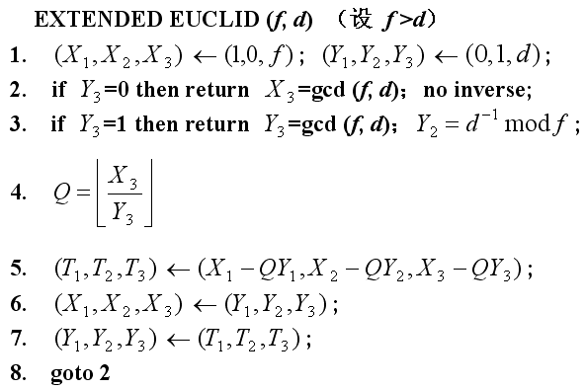
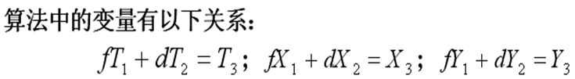

Slide 40
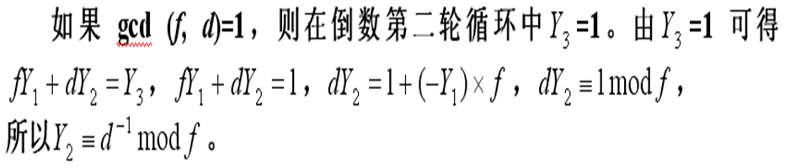

Slide 41
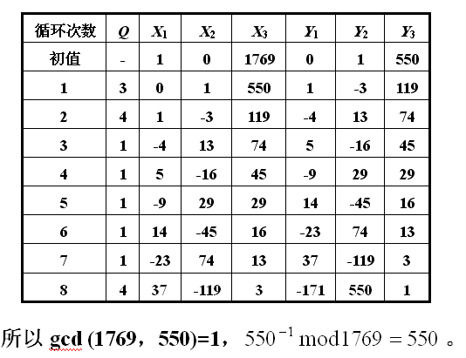
例4.3 求gcd(1769, 550)。

Slide 42
中国剩余定理
中国剩余定理是数论中最有用的一个工具，定理说如果已知某个数关于一些两两互素的数的同余类集，就可重构这个数。
例如：Z₁₀中每个数都可从这个数关于2和5（10的两个互素的因子）的同余类重构。比如已知x关于2和5的同余类分别是[0]和[3]，即x mod 2≡0，x mod 5≡3。可知是偶数且被5除后余数是3，所以可得8是满足这一关系的惟一的x。

Slide 43
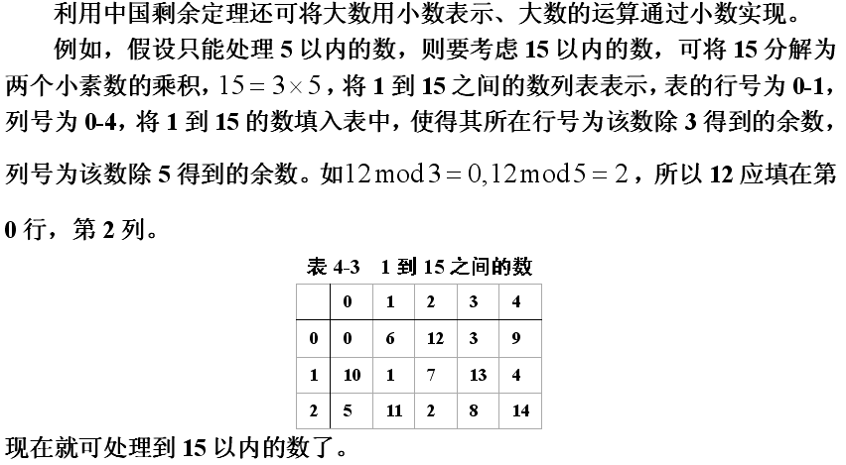

Slide 44
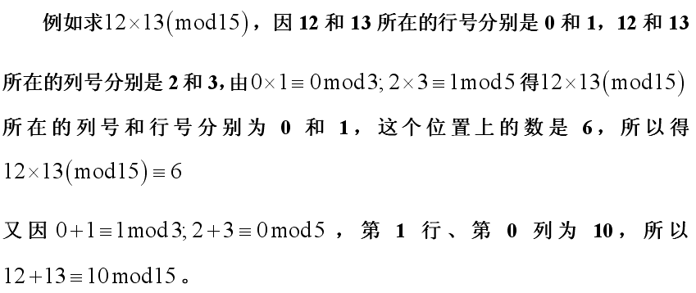

Slide 45
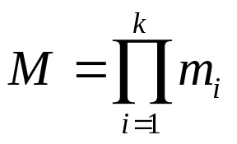
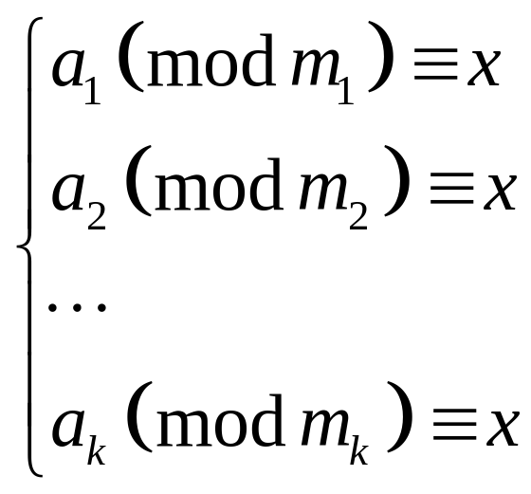
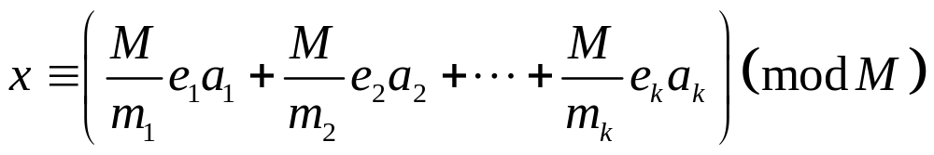
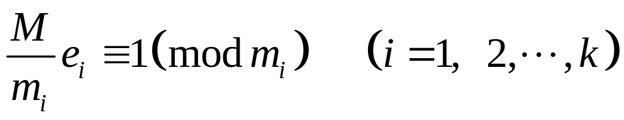
定理4.5（中国剩余定理） 设m₁,m₂,…,m_{k}是两两互素的正整数， ，则一次同余方程组
对模M有惟一解:
其中e_{i}满足

Slide 46
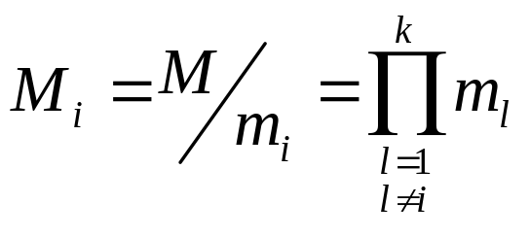
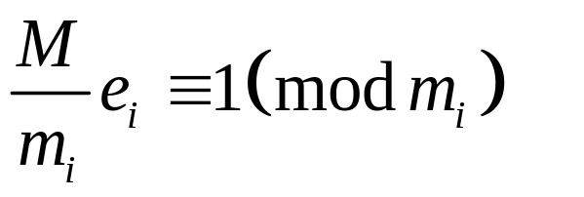
证明：设 ,i=1,2,…,k，由M_{i}的
定义得M_{i} 与m_{i}是互素的，可知M_{i}在模m_{i}下有
惟一的乘法逆元，即满足 的e_{i}是惟一的。

Slide 47

下面证明对i∈{1,2,…,k}，上述x满足
a_{i}(mod m_{i})≡x。注意到当j≠i时，m_{i}|M_{j}，即M_{j}≡0(mod m_{i})。所以
(M_{j}×e_{j} mod m_{j}) mod m_{i}
≡((M_{j} mod m_{i})×((e_{j} mod m_{j}) mod m_{i})) mod m_{i}≡0
而(M_{i}×(e_{i} mod m_{i})) mod m_{i}≡(M_{i}×e_{i}) mod m_{i}≡1
所以x(mod m_{i})≡a_{i}，即a_{i}(mod m_{i})≡x

Slide 48
下面证明方程组的解是惟一的。设x’是方程组的另一解，即
x’ ≡a_{i} (mod m_{i}) (i=1,2,…,k)
由x≡a_{i} (mod m_{i})得x’ -x≡0(mod m_{i})，
即m_{i}|(x’ -x)。再根据m_{i}两两互素，有M|(x’ -x)，即x’ -x≡0(mod M)，所以x’ (mod M)=x(mod M)。
中国剩余定理提供了一个非常有用的特性，即在模M下可将非常大的数x由一组小数(a₁, a₂,…, a_{k})表达。

Slide 49
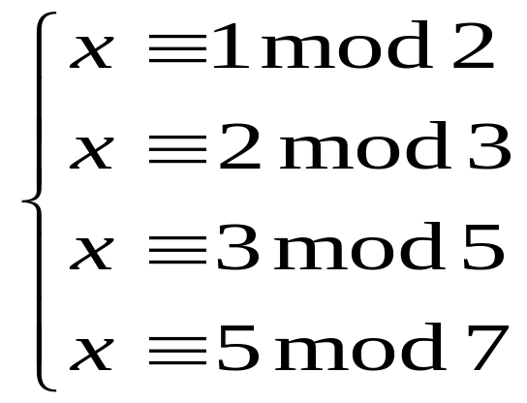
例4.4 由以下方程组求x。
解： M=2·3·5·7=210，M₁=105，M₂=70，M₃=42，M₄=30,易求e₁≡M⁻¹₁ mod 2≡1,e₂≡M⁻¹₂mod 3≡1,e₃≡M⁻¹₃ mod 5≡3,e₄≡M⁻¹₄ mod 7≡4,所以x mod 210≡(105×1×1+70×1×2+42×3×3+30×4×5)
mod 210≡173，或写成x≡173 mod 210。

Slide 50
例4.5 将973 mod 1813由模数分别为37和49的两个数表示。
解： 取x=973, M=1813, m₁=37, m₂=49。
由a₁≡973 mod m₁≡11, a₂≡973 mod m₂≡42
得x在模37和模49下的表达为（11, 42）。

Slide 51
公钥中采用的困难问题：离散对数
1. 求模下的整数幂
Euler定理指出如果gcd(a, n)=1，则a^{φ(n)}≡1 mod n。现在考虑如下的一般形式:
a^{m}≡1 mod n
如果a与n互素，则至少有一整数m（比如m=φ(n)）满足这一方程。称满足方程的最小正整数m为模n下a的阶。

Slide 52
例如： a=7，n=19，则易求出7¹≡7 mod 19,7²≡11 mod 19,7³≡1 mod 19，即7在模19下的阶为3。
由于7^{3+j}=7³·7^{j}≡7^{j} mod 19, 所以7⁴≡7 mod 19,7⁵≡7² mod 19, …, 即从7⁴ mod 19开始所求的幂出现循环，循环周期为3，即循环周期等于元素的阶。

Slide 53
定理4.6 设a的阶为m，则a^{k}≡1 mod n的充要条件是k为m的倍数。
证明：设存在整数q，使得k=qm，则a^{k}≡(a^{m})^{q}≡1 mod n。
反之，假定a^{k}≡1 mod n，令k=qm+r,其中0<r≤m-1，那么
a^{k}≡(a^{m})^{q}a^{r}≡a^{r}≡1(mod n)
与m是阶矛盾。（证毕）

Slide 54
推论：a的阶m整除φ(n)。
如果a的阶m等于φ(n)，则称a为n的本原根。如果a是n的本原根，则
a,a²,…,a^{φ(n)} 在mod n下互不相同且都与n互素。
特别地，如果a是素数p的本原根，则
a,a²,…,a^{p-1}在 mod p下都不相同。

Slide 55
例如：n=9，则φ(n)=6，考虑2在mod 9下的幂2¹ mod 9≡2,2² mod 9≡4
2³ mod 9≡8,2⁴ mod 9≡7，2⁵ mod 9≡5,2⁶ mod 9≡1。即2的阶为φ(9)，所以2为9的本原根。
例如： n=19，a=3在mod 19下的幂分别为
3，9，8，5，15，7，2，6，18，16，10，11，14，4，12，17，13，1。
即3的阶为18=φ(19)，所以3为19的本原根。

Slide 56
本原根不惟一。可验证除3外，19的本原根还有2，10，13，14，15。
注意并非所有的整数都有本原根，只有以下形式的整数才有本原根：
2,4,p^{α},2p^{α} 其中p为奇素数。

Slide 57
几个具体的算法
1.Diffie-Hellman密钥交换算法
2.RSA算法
……

Slide 58
公钥密码体制的概念是在解决单钥密码体制中最难解决的两个问题时提出的，这两个问题是密钥分配和数字签字。
单钥密码体制在进行密钥分配时, 要求通信双方或者已经有一个共享的密钥，或者可籍助于一个密钥分配中心。对第一个要求，常常可用人工方式传送双方最初共享的密钥，这种方法成本很高，而且还完全依赖信使的可靠性。第二个要求则完全依赖于密钥分配中心的可靠性。
1976年W.Diffie和M.Hellman对解决上述两个问题有了突破，从而提出了公钥密码体制。

Slide 59
2.Diffie-Hellman密钥交换算法
Diffie和Hellman在其里程碑意义的文章中，虽然给出了密码的思想，但是没有给出真正意义上的公钥密码实例，也既没能找出一个真正带陷门的单向函数。然而，他们给出单向函数的实例，并且基于此提出Diffie-Hellman密钥交换算法。这个算法是基于有限域中计算离散对数的困难性问题之上的：设F为有限域，g∈ F是F的乘法群F*=F\{0}=<g>。并且对任意正整数x，计算g^{x}是容易的；但是已知g和y求x使y= g^{x}，是计算上几乎不可能的。这已问题称为有限域F上的离散对数问题。公钥密码学种使用最广泛的有限域为素域F_{P}.

Slide 60
User A
User B
Generate random
Xa < p
Calculate
Ya=a^{Xa} mod p
Generate random
Xb < p
Calculate
Yb=a^{Xb} mod p
Ya
Yb
Calculate
K=(Yb)^{Xa} mod p
Calculate
K=(Ya)^{Xb} mod p
Diffie-Hellman Key Exchange

Slide 61
对Diffie-Hellman密钥交换协议描述：Alice和Bob协商好一个大素数p，和大的整数g，1<g<p，g最好是F_{P}中的本原元，即F_{P}*＝<g>。p和g无须保密，可为网络上的所有用户共享。
当Alice和Bob要进行保密通信时，他们可以按如下步骤来做：
(1) Alice送取大的随机数x，并计算
X=g^{x} (mod P)
(2) Bob选取大的随机数x′，并计算X ′ = g^{x} ′(mod P)
(3) Alice将X传送给Bob；Bob将X ′传送给Alice。
(4) Alice计算K=(X ′)^{X}(mod P);
Bob计算K ′ ＝（X) ^{X ′}(mod P),
易见，K=K ′ =g ^{xx ′}(mod P)。

Slide 62
由(4)知，Alice和Bob已获得了相同的秘密值K。双方以K作为加解密钥以传统对称密钥算法进行保密通信。
注：Diffie-Hellman密钥交换算法拥有美国和加拿大的专利。

Slide 63
Diffie-Hellman密钥交换的攻击
replay攻击
K = a^{XaXb}
A
B
O
中间人攻击图示
K = a^{XaXo}
K = a^{XbXo}
A
O
B

Slide 64
Diffie-Hellman密钥交换的攻击
中间人攻击
  1 双方选择素数p以及p的一个原根a(假定O知道)
  2 A选择Xa<p,计算Ya=a^{Xa} mod p, A➔B: Ya
  3 O截获Ya,选Xo,计算Yo=a^{Xo} mod p,冒充A➔B:Yo
  4 B选择Xb<p,计算Yb=a^{Xb} mod p, B➔A: Yb
  5 O截获Yb,冒充B➔A:Yo
  6 A计算: (Xo)^{Xa}≡(a^{Xo})^{Xa}≡a^{XoXa} mod p
  7 B计算: (Xo)^{Xb}≡(a^{Xo})X^{Xb}≡a^{XoXb} mod p
  8 O计算: (Ya)^{Xo}≡a^{XaXo} mod p, (Yb)^{Xo}≡a^{XbXo} mod p
O无法计算出a^{XaXb} mod p
O永远必须实时截获并冒充转发,否则会被发现

Slide 65
公钥密码算法应满足的要求
公钥密码算法应满足以下要求:
① 接收方B产生密钥对（公开钥PK_{B}和秘密钥SK_{B}）在计算上是容易的。
② 发方A用收方的公开钥对消息m加密以产生密文c，即c=E_{PKB}[m]在计算上是容易的。
③ 收方B用自己的秘密钥对c解密，即m=D_{SKB}[c]在计算上是容易的。

Slide 66
④ 敌手由B的公开钥PK_{B}求秘密钥SK_{B}在计算上是不可行的。
⑤ 敌手由密文c和B的公开钥PK_{B}恢复明文m在计算上是不可行的。
⑥ 加、解密次序可换，即E_{PKB}[D_{SKB}(m)]=D_{SKB}[E_{PKB}(m)]
其中最后一条虽然非常有用，但不是对所有的算法都作要求。

Slide 67
3 RSA公钥算法
RSA公钥算法是由Rivest,Shamir和Adleman在1978年提出来的（见Communitions of the ACM. Vol.21.No.2. Feb. 1978, PP.120-126)该算法的数学基础是初等数论中的Euler（欧拉)定理，并建立在大整数因子的困难性之上。
将Z/(n）表示为 Z_{n}，其中n=pq; p,q为素数且相异。若Z*_{n}≡{g∈ Zn|(g,n)=1}，易见Z*_{n}为 ϕ (n)阶的乘法群，且有 g ^{ϕ (n)}≡1(mod n)，
而 ϕ (n)=(p-1)(q-1).

Slide 68
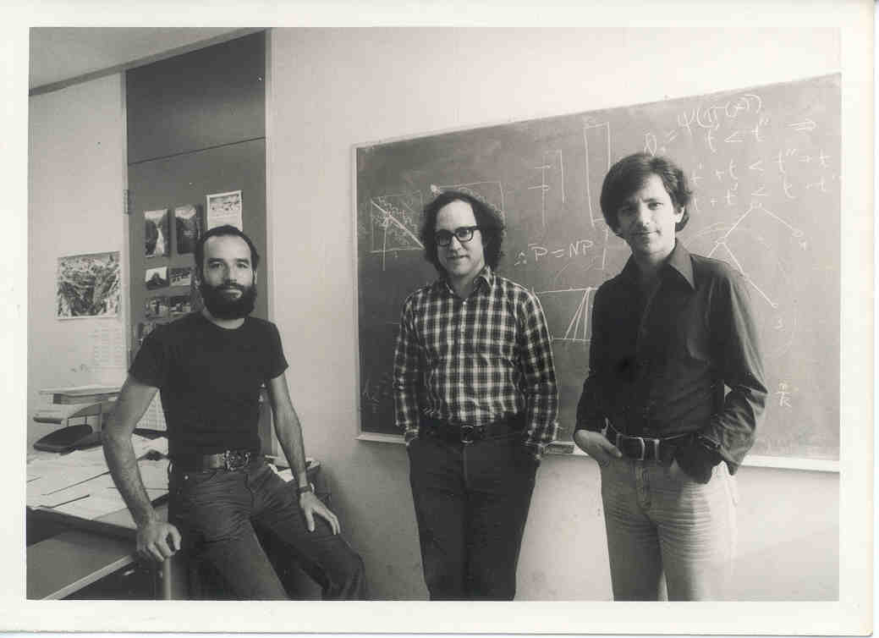

Slide 69
算法描述
● 密钥的产生
  1）选大素数p和q (各100～200位十进制数字)，计算
  n=p×q , ϕ(n)=(p－1)(q－1)
  随机选一整数e， 1≤e<ϕ(n)，(ϕ(n), e)=1。因而在模ϕ(n)下，e有逆元.
  计算 d=e ⁻¹ (mod ϕ(n))
  取公钥为{e ， n}。秘密钥为d
  (p, q不再需要，可以销毁)

Slide 70
● 加密
  加密时首先将明文比特串分组，使得每个分组对应的十进制数小于n，即分组长度小于log₂n。然后对每个明文分组m，作加密运算
  c=m^{e} mod n
● 解密
  对密文分组c的解密运算为
  m=c^{d} mod n

Slide 71
4 RSA密码体制的实现
实现的步骤如下：Bob为实现者
(1) Bob寻找出两个大素数p和q
(2) Bob计算出n=pq和ϕ (n)=(p-1)(q-1).
(3) Bob选择一个随机数e(0<e< ϕ (n))，满足（e， ϕ (n)）＝1
(4) Bob使用辗转相除法计算d=e⁻¹(mod ϕ (n))
(5) Bob在目录中公开n和e作为她的公开钥。
密码分析者攻击RSA体制的关键点在于如何分解n。若
分解成功使n=pq，则可以算出φ(n)＝（p-1)(q-1)，然后由公
开的e，解出秘密的d。（猜想：攻破RSA与分解n是多项式
等价的。然而，这个猜想至今没有给出可信的证明！！！）

Slide 72
例4.8 选p=7，q=17。求n=p×q=119，φ(n)=(p-1)(q-1)=96。取e=5，满足1<e<φ(n)，且gcd(φ(n),e)=1。确定满足d·e=1 mod 96且小于96的d，因为77×5=385=4×96+1，所以d为77，因此公开钥为{5，119}，秘密钥为
{77，119}。设明文m=19，则由加密过程得密文为
c≡19⁵ mod 119≡2476099 mod 119≡66
解密为 66⁷⁷mod 119≡19

Slide 73
实现中的问题
（1）如何判定一个给定的整数是素数？ （2）如何计算a^{b} mod n
（3）如何找到足够大的素数p和q ?

Slide 74
素数的选取
为了抵抗现有的整数分解算法，对RSA模n的素因子
  p和q还有如下要求：
  (1)|p-q|很大，通常 p和q的长度相同；
  (2)p-1 和q-1分别含有大素因子p₁和q₁
  (3)P₁-1和q₁-1分别含有大素因子p₂和q₂
  (4)p+1和q+1分别含有大素因子p₃和q₃

Slide 75
下面介绍Miller-Rabin的素性概率检测法。首先将n-1表示为二进制形式b_{k}b_{k-1}…b₀，并给d赋初值1，则算法Witness(a,n)的核心部分如下：
for i=k downto 0 do
{
x←d;
d←(d×d) mod n;
if d=1 and(x≠1)and(x≠n-1)then return False;
if b_{i}=1 then d←(d×a) mod n
}
if d≠1 then return False;
return True.

Slide 76
(3) 通常的办法是随机选取一个大的奇数，然后进行素性检验
1. 随机选一个奇数n (如: 可使用伪随机数发生器)
2. 随机选择一个整数a < n
执行概率素数判定测试(如:用WITNESS(a,n)),如果n 未测试 通过,则拒绝数值n, 转向步骤1
4. 如果n已通过足够的测试, 则接受n, 否则转向步骤2;
说明：① 随机选取大约用 ln(N)/2的次数，如
ln(2²⁰⁰)/2=70
② 好在生成密钥对时才用到，慢一点还可忍受。
③ 确定素数p和q以后，只需选取e, 满足
gcd(e,φ(n))=1, 计算
d = e⁻¹ mod φ(n) （sieve扩展的欧拉算法）

Slide 77
RSA算法中的计算问题
RSA的加密、解密过程都为求一个整数的整数次幂，再取模。如果按其含义直接计算，则中间结果非常大，有可能超出计算机所允许的整数取值范围。如上例中解密运算66⁷⁷ mod 119，先求66⁷⁷再取模，则中间结果就已远远超出了计算机允许的整数取值范围。而用模运算的性质：
(a×b) mod n=[(a mod n)×(b mod n)] mod n
就可减小中间结果。

Slide 78
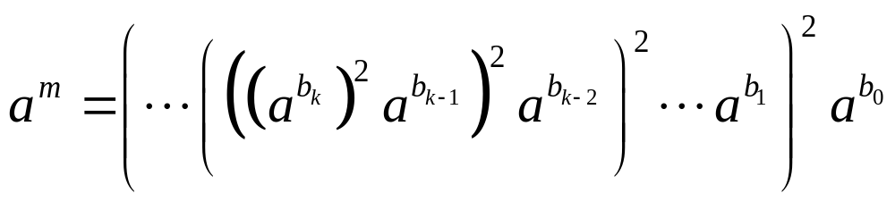
再者，考虑如何提高加、解密运算中指数运算的有效性。例如求x¹⁶，直接计算的话需做15次乘法。然而如果重复对每个部分结果做平方运算即求x，x²，x⁴，x⁸，x¹⁶则只需4次乘法。
求a^{m}可如下进行，其中a，m是正整数：
将m表示为二进制形式b_{k} b_{k-1}…b₀，即
m=b_{k}2^{k}+b_{k-1}2^{k-1}+…+b₁2+b₀
因此

Slide 79
例如：19=1×2⁴+0×2³+0×2²+1×2¹+1×2⁰，
所以a¹⁹=((((a¹)²a⁰)²a⁰)²a¹)²a¹
从而可得以下快速指数算法：
d=1；
For i=k downto 0 do {
d=(d×d) mod n;
if b_{i} =1 then {
d=(d×a) mod n}
}
return d.

Slide 80
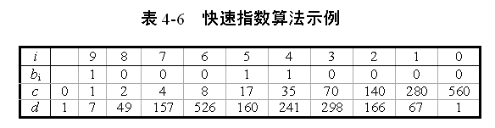
例4.9 求7⁵⁶⁰ mod 561。
将560表示为1000110000，
所以7⁵⁶⁰ mod 561=1。

Slide 81
对于问题3
寻找大素数时一般是先随机选取一个大的奇数（例如用伪随机数产生器），然后用素性检验算法检验这一奇数是否为素数，如果不是则选取另一大奇数，重复这一过程，直到找到素数为止。素性检验算法通常都是概率性的，但如果算法被多次重复执行，每次执行时输入不同的参数，算法的检验结果都认为被检验的数是素数，那么就可以比较有把握地认为被检验的数是素数。

Slide 82
可见寻找大素数是一个比较繁琐的工作。然而在RSA体制中，只有在产生新密钥时才需执行这一工作。
p和q决定出后，下一个需要解决的问题是如何选取满足1<e<φ(n)和gcd(φ(n),e)=1的e，并计算满足d·e≡1 mod φ(n)的d。这一问题可由推广的Euclid算法完成。

Slide 83
RSA安全性依据
RSA的安全性是基于加密函数e_{k}(x)=x^{e}(mod n)是一个单向函数，所以对攻击的人来说求逆计算不可行。而Bob能解密的陷门是分解n=pq，知ϕ (n)=(p-1)(q-1)。从而用欧氏算法解出解密私钥d.
（猜想：攻破RSA与分解n是多项式等价的。然而，这个猜想至今没有给出可信的证明！！！）

Slide 84
注：RSA的安全性是基于加密函数e_{k}(x)=x^{e}(mod n)是一个单向函数，所以对敌方来说求逆计算不可行。而Bob能解密的陷门是分解n=pq，知ϕ (n)=(p-1)(q-1)。从而用欧氏算法解出解密私钥d.

Slide 85
于是要求：若使RSA安全，p与q必为足够大的素数，使分析者没有办法在多项式时间内将n分解出来。
建议选择p和q大约是100位的十进制素数。
模n的长度要求至少是512比特。
EDI攻击标准使用的RSA算法中规定n的长度为512至1024比特位之间，但必须是128的倍数。国际数字签名标准ISO/IEC 9796中规定n的长度位512比特位。

Slide 86
素数：只能被1和它本身整除的自然数；否则为合数。
每个合数都可以唯一地分解出素数因子
6 = 2 ·3
999999 = 3·3·3·7·11·13·37
27641 = 131·121
从2 开始试验每一个小于等于√27641 的素数。
整数n的十进制位数 因子分解的运算次数 所需计算时间（每微秒一次）
50 1.4x10¹⁰ 3.9小时
75 9.0x10¹² 104天
100 2.3x10¹⁵ 74年
200 1.2x10²³ 3.8x10⁹年
300 1.5x10²⁹ 4.0x10¹⁵年
500 1.3x10³⁹ 4.2x10²⁵年

Slide 87
对RSA的攻击方法
1、强力攻击（穷举法）：尝试所有可能的私有密钥
2、数学分析攻击：各种数学方法，等价与两个素数乘积的因子分解
3、对RSA实现的攻击

Slide 88
90年代大数分解的进程
分解数 尺寸bits 分解日期 分解算法
RSA-100 330 1991.4 二次筛法
RSA-110 364 1992.4 二次筛法
RSA-120 397 1993.6 二次筛法
RSA-129 425 1994.4 二次筛法
RSA-130 430 1996.4 数域筛法
RSA-140 463 1999.2 数域筛法
RSA-155 512 1999.8 数域筛法

Slide 89
RSA-155的分解
1999.8.22，荷兰H.Riele领导的来自6个国家的研究人员组成的团队找到了一个512-bit RSA 密钥的一个素因子
512-bit RSA在电子商务中所占的比例为95%
用了5个月的时间，计算机时间估计为
8000mips years

